Slide 1
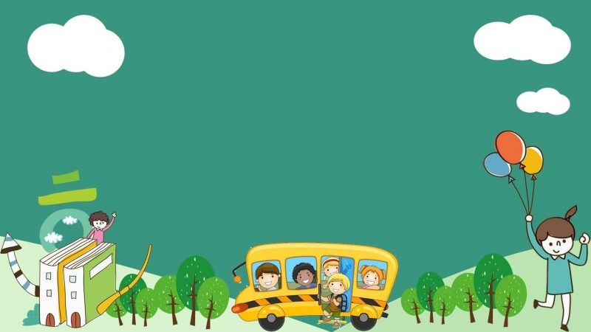
TUYỂN TẬP CÂU ĐỐ
VỀ AN TOÀN GIAO THÔNG

Slide 2

Câu đố:
Xe gì ba bánh
Chở khách, chở hàng
Đường phố dọc ngang
Bác tài phải đạp?
Xe xích lô
Ba cạnh viền quanh
Thắm tươi màu đỏ
Nền vàng hiện rõ
Một người dắt bé
Đố bé đoán xem
Biển gì ở đó?
Biển báo nơi có nhiều trẻ em
Câu đố:
Miệng ăn than
Toa mang hàng
Kêu xình xịch.
Là xe gì?
Tàu hỏa
Ai người đi sớm về trưa
Gió sương chẳng quản, nắng mưa chẳng sờn
Đứng canh ở các ngả đường
Người xe qua lại bốn phương an toàn?
Chú cảnh sát giao thông
Đáp án:
Đáp án:
Câu đố:
Câu đố:
Đáp án:
Đáp án:

Slide 3

Câu đố:
Mình tôi màu đỏ
Miệng thời hú vang
Ở đâu có lửa
Có tôi sẵn sàng
Là xe gì?
Xe cứu hỏa
Câu đố:
Mình đỏ như lửa
Bụng chứa nước đầy
Tôi chạy như bay
Hét vang đường phố
Nhà nào cháy lửa
Tôi dập tắt ngay
Là xe gì ?
Xe cứu hỏa, xe chữa cháy
Đáp án:
Đáp án:
Câu đố:
Xe con đang chạy như phi
Tín hiệu báo chậm đèn gì hả con?
Đèn vàng
Đáp án:
Câu đố:
Ngã Tư quy định ba đèn.
Xe đến dừng lại hỏi là đèn chi?
Đèn đỏ
Đáp án:

Slide 4

Câu đố:
Mắt đỏ, vàng, xanh.
Đêm ngày đứng canh
Ngã tư đường phố
Mắt đỏ báo “Dừng”
Mắt xanh báo “Đi”
Mắt vàng “Chờ nhé”
Đố bé đèn gì?
Đèn giao thông
Câu đố:
Xe bốn bánh
Chạy bon bon
Kêu pip pip
Là xe gì?
Xe ô tô
Đáp án:
Đáp án:
Câu đố:
Đèn gì có đủ 3 màu
Chỉ bật từng chiếc, đứng đầu ngã tư
Đèn giao thông
Câu đố:
Xe gì hai bánh
Đạp chạy bon bon
Chuông kêu kính coong
Đứng yên thì đổ.
Đố biết là xe gì?
Xe đạp
Đáp án:
Đáp án:

Slide 5

Câu đố:
Xe gì mà màu trắng
Có chữ thập xinh
Đèn màu nhấp nháy
Chay nhanh trên đường ?
Xe cứu thương
Đáp án:
Câu đố:
Thân tôi bằng sắt
Nổi nhẹ trên sông
Chở chú Hải quân
Tuần tra trên biển ?
Tàu thủy
Đáp án:
Câu đố:
Chẳng phải chim
Mà bay trên trời
Chở được nhiều người
Đi khắp mọi nơi ?
Máy bay
Đáp án:

Slide 6

Câu đố:
Xe hai bánh
Chạy bon bon
Máy nổ giòn
Kêu bình bịch
Là xe gì ?
Xe máy
Câu đố:
Làm bằng gỗ
Nổi trên sông
Có buồm giong
Nhanh tới bến
Là cái gì ?
Thuyền buồm
Đáp án:
Đáp án:
Câu đố:
Cái gì chạy trên đường ray
Đưa em đi khắp chốn gần, nơi xa
Khi về đỗ ở sân ga
Người lên, kẻ xuống vào ra rộn ràng ?
Tàu hỏa
Câu đố:
Lù lù như khối sắt
Đi lại chậm rì rì
Đoạn đường nào tôi đi
Đất đá san bằng hết
Là xe gì ?
Xe lu
Đáp án:
Đáp án:

Slide 7
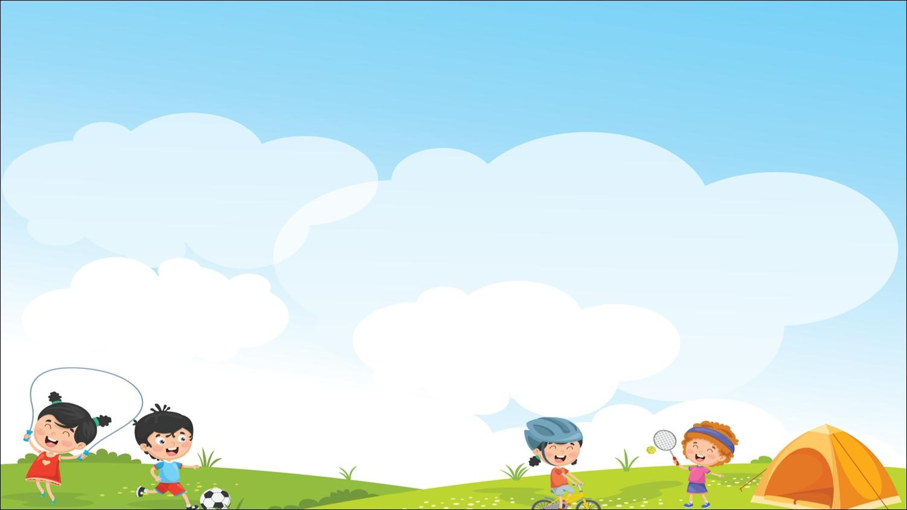
Câu đố:
Hai đầu mà chẳng có đuôi
Nằm nơi lắm nước, nhiều người lại qua. Là cái gì ?
Cây cầu bắc qua sông
Câu đố:
Nơi nào có khách tập trung
Có tàu hỏa đỗ, khách đông lên tàu ?
Nhà ga
Đáp án:
Đáp án:
Câu đố:
Đường gì mà có nhiều xe
Ngược xuôi lại có vỉa hè bạn ơi ?
Đường bộ
Câu đố:
Nhịp nhàng hít thở vào ra
Giúp cho xe chạy đi xe về gần.
Là cái gì?
Cái bơm xe
Đáp án:
Đáp án:
Câu đố:
Đường gì mà có đường ray
Xinh xịch tàu chạy đêm ngày bạn ơi ?
Đường sắt
Câu đố:
Con gì không mắt không tai
Có đầu, có cuối, ai ai cũng nhờ?
Con đường
Đáp án:
Đáp án:

Slide 8

Câu đố:
Một đường hai mặt song song
Mưa xa, nắng táp cũng không ngại ngần
Giúp người xuôi ngược xa gần
Đi về thuận tiện, chẳng cần cảm ơn
Là gì ?
Đường tàu hỏa
Đáp án:
Câu đố:
Con gì vượt sóng ra khơi
Năm châu, bốn biển tới chơi khắp vùng?
Là cái gì?
Con tàu
Đáp án:
Câu đố:
Con gì ở giữa hai bờ
Những loài thủy sản sống nhờ bên trong?
Là cái gì?
Con sông
Đáp án:

Slide 9
Câu đố:
Tôi đây hỏi hết anh hùng
Chim chi một cánh bay cùng nước non?
Đố là cái gì?
Cánh buồm
Đáp án:
Câu đố:
Thiếp là một bậc tiểu thư
Trâm cài, lược giắt, lúc thơ đầy đầu
Đến khi thiếp lớn theo cầu
Bông kiềng, vòng chuỗi cũng hầu sạch không?
Đố là cái gì?
Sào tre chống ghe
Đáp án:
Câu đố:
Có đầu, không miệng, không tai
Đôi mắt như chẳng nhìn ai ban ngày
Đêm chạy, “đôi mắt” sáng thay
Bốn chân là bánh, chứa đầy những hơi?
Đố là cái gì?
Ô tô
Đáp án:

Slide 10
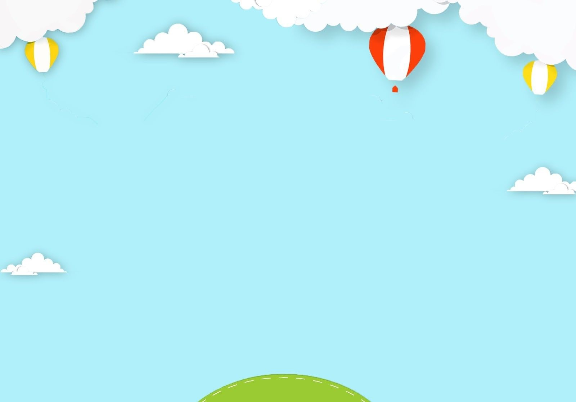
Câu đố:
Một tay mà thật oai phong
Giơ lên hạ xuống, xe thông, xe dừng
Là cái gì ?
Cái ba-ri-e hay cái chắn đường
Đáp án:
Câu đố:
Cái gì bay bổng trên cao
Chở bao nhiêu khách ta, Tây đi về?
Đố là cái gì?
Máy bay
Đáp án:
Câu đố:
Có tên có tuổi rõ ràng
Vệ đường tôi đứng nhìn đoàn người qua.
Là cái gì ?
Cột cây số
Đáp án:

Slide 11
Câu đố:
Đường gì tàu chạy sóng xô
Mênh mông xa tít không bờ bạn ơi ?
Đường biển
Đáp án:
Câu đố:
Cũng gọi là con
Đuôi đầu khó biết
Nhưng nếu bạn quên
Giữa chừng lạc hết?
Đố là cái gì?
Con đường
Câu đố:
Thân tôi như tấm ván dài
Ngày thời dài nắng, đêm thời dầm sương
Làm ơn tất cả muôn phương
Ơn thời chẳng có, đạp đường mà đi?
Đố là cái gì?
Cái cầu và con đường
Đáp án:
Đáp án:
Câu đố:
Con gì không mắt không tai
Có đầu, có cuối, ai ai cũng nhờ?
Đố là cái gì?
Con đường
Câu đố:
Con gì vượt sóng ra khơi
Năm châu, bốn biển tới chơi khắp vùng?
Đố là cái gì?
Con tàu
Đáp án:
Đáp án:

Slide 12

Câu đố:
Nhà thì vốn ở bên sông
Mà đời lờ lững như không bến bờ
Người yêu cũng thật tình cờ
Thoắt đi, thoắt đến, thoắt chờ, thoắt mong?
Đố là cái gì?
Con đò
Đáp án:
Câu đố:
Một mặt mà chỉ một chân
Đứng bên quốc lộ xa gần khắp nơi
Tuy rằng chẳng nói một lời
Mà nghiêm pháp luật, trái thời phạt ngay?
Đố là cái gì?
Biển chỉ đường
Đáp án:
Câu đố:
Có mũi mà chẳng có mồm
Thế mà đến bến chuyên môn ăn hàng?
Tàu thủy.
Đáp án:

Slide 13

Câu đố:
Có vòi mà chẳng có đuôi
Bụng chỉ thích chứa nước thôi mới kì
Bình thường chẳng nói năng chi
Gặp lửa lại cáu: "phì, phì" - lạ chưa?
Xe cứu hỏa
Câu đố:
Thân bằng cây tre
Đốt trắng, đốt đỏ
Người xa đến đó
Lập tức phải dừng?
Đố là cái gì?
Barie chắn đường
Đáp án:
Đáp án:
Câu đố:
Đường gì ở tít trên cao
Máy bay lên tận "vì sao" đường gì?
Đường hàng không
Câu đố:
Có vòi mà chẳng có đuôi
Bụng chỉ thích chứa nước thôi mới kì
Bình thường chẳng nói năng chi
Gặp lửa lại cáu: "phì, phì" - lạ chưa?
Xe cứu hỏa
Đáp án:
Câu đố:
Bốn mắt sáng quắc đỏ tươi
Bốn mắt xanh lét, tính thời rất nghiêm
Thị thành xuôi ngược triền miên
Ai nào dám trái, dám phiền hắn ta?
Đố là cái gì?
Đèn giao thông
Đáp án:
Đáp án:

Slide 14

Câu đố:
Cái gì mới thật lạ kỳ
Đứng im thì ngã, chạy thì không sao?
Đố là cái gì?
Xe máy, xe đạp
Câu đố:
Có mũi mà chẳng có mồm
Thế mà đến bến chuyên môn ăn hàng?
Đố là cái gì?
Tàu thủy
Đáp án:
Đáp án:
Câu đố:
Thân tôi như tấm ván dài
Ngày thời dài nắng, đêm thời dầm sương
Làm ơn tất cả muôn phương
Ơn thời chẳng có, đạp đường mà đi?
Đố là cái gì?
Cái cầu và con đường
Đáp án:
Câu đố:
Đường gì tàu chạy sóng xô
Mênh mông xa tít không bờ bạn ơi?
Đường biển
Câu đố:
Đường gì mà có nhiều xe
Ngược xuôi lại có vỉa hè bạn ơi?
Đường bộ
Đáp án:
Đáp án:

Slide 15
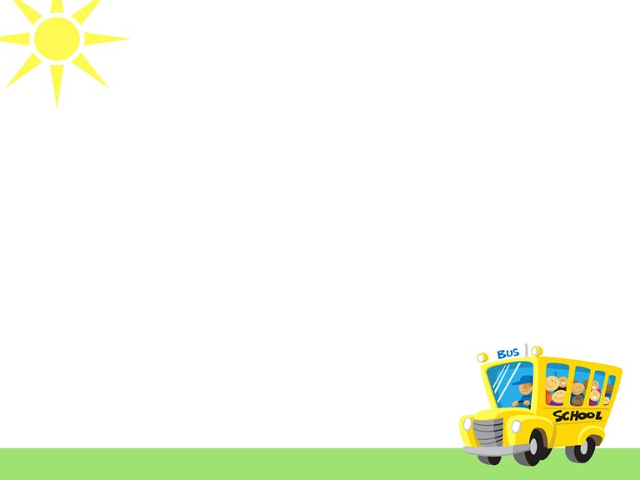
Câu đố:
Họ tên thật sự làng Tây
Cha sinh mẹ đẻ bác này Việt Nam
Ngày ngày tất bật đi làm
Đêm về nằm khàn chịu cảnh cô đơn?
Đố là cái gì?
Xe đạp
Câu đố:
Trên thân nhiều đốt
Trong ruột nhiều con
Chạy như rắn trườn
Thở ra toàn khói?
Đố là cái gì?
Tàu hỏa
Đáp án:
Đáp án:
Câu đố:
Tấm thân bình bịch nặng nề
Dẻo dai nặng nhẹ chẳng hề từ nan
Ruổi rong xuôi ngược xa gần
Mắt sáng quắc, tiếng vang ngân giật mình?
Đố là cái gì?
Xe máy
Đáp án:

Slide 16
Câu đố:
Tính năng nổ
Cổ vươn dài
Cứ loay hoay
Khuân vác nặng?
Đố là cái gì?
Cần cẩu
Câu đố:
Thân bằng cây tre
Đốt trắng, đốt đỏ
Người xa đến đó
Lập tức phải dừng?
Đố là cái gì?
Barie chắn đường
Đáp án:
Đáp án:
Câu đố:
Như cá mà lại chẳng bơi
Như thuyền ra khơi mà không bánh lái
Cũng đi lại mà chẳng có chân?
Đố là cái gì?
Cái bè
Đáp án:

